Slide 1
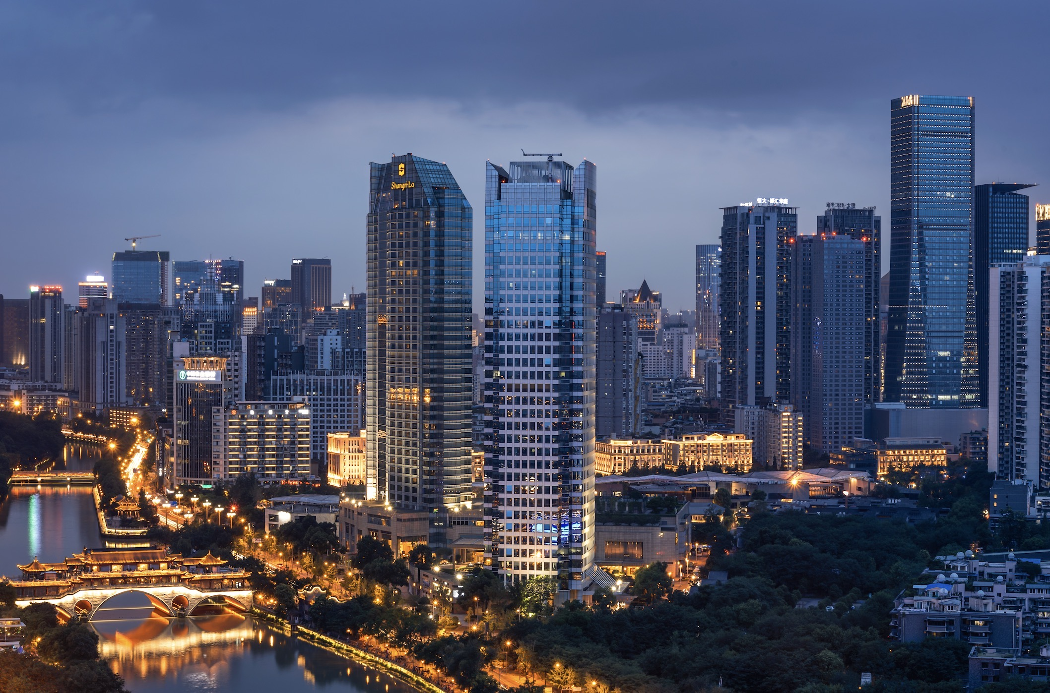

成都香格里拉
亚洲金属网
（第十四届国际镁业峰会会议团队）
线上预订房间流程

Slide 2
网页关闭时间为：2026年04月13日
豪华城景大床/双床房：RMB700单人入住含单早 RMB800双人入住含双早(净价)
豪华江景大床/双床房：RMB800单人入住含单早 RMB900双人入住含双早(净价)
豪华阁江景大床/双床房：RMB1300单人入住含单早 RMB1400双人入住含双早(净价)
行政套房：RMB1600含早(净价)

Slide 3
1.打开以下预定链接，进入如下图所示的预定界面
Chinese version:
http://www.shangri-la.com/reservations/booking/sc/index.aspx?hid=SLCD&group_code=JIN160426&check_in=20260414&check_out=20260420
English version:
http://www.shangri-la.com/reservations/booking/en/index.aspx?hid=SLCD&group_code=JIN160426&check_in=20260414&check_out=20260420

Slide 4
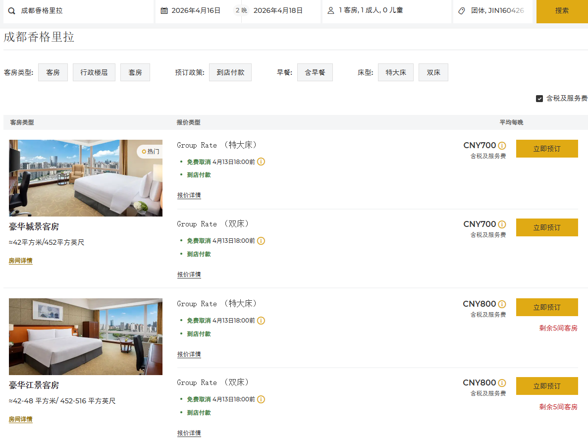
2.选择入住房型
选择所需入住日期
选择所需房型的大床或双床
点击“立即预定”

Slide 5
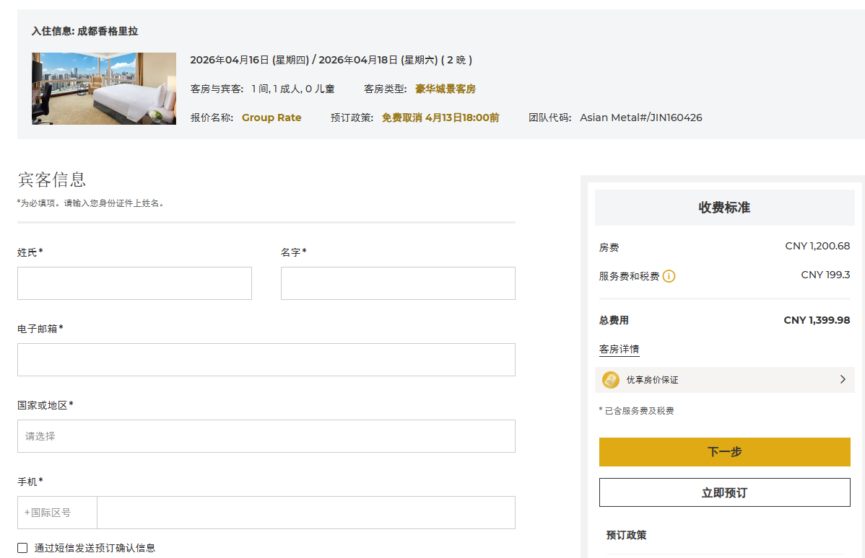
3.填写入住个人信息
此处为您所预定的房间总费用
填写相应的个人信息
点击“立即预定”
到下一界面
然后选择信用卡提供担保，提交信用卡的卡号及有效日期可保证您的房间不会被取消，点击“完成您的预定”即可完成此次预定

Slide 6
4.预定完成
预定成功，我们将以邮件的方式发送至您之前填写入住个人信息的邮箱地址
房间已预定成功，请您在此处再次核对您的相关信息：入住酒店、入住和退房时间、房间类型、房费及预定确认号等信息
房间预订成功后，请妥善保管好确认号，办理入住时出示确认号或者报名字即可
如有问题，请联系酒店预订部 或 酒店销售人员
酒店总机028-8888 9999 转预订部 酒店销售赵蓉Lynn 13880777018
请致电同时告知是亚洲金属网（第十四届国际镁业峰会会议团队）团队客人

